Slide 1
Enquête fysieke activiteit
Jongens met DMD en gezonde jongens
Lotte Heutinck, Nadine van Kampen, Merel Jansen en Imelda de Groot

Slide 2
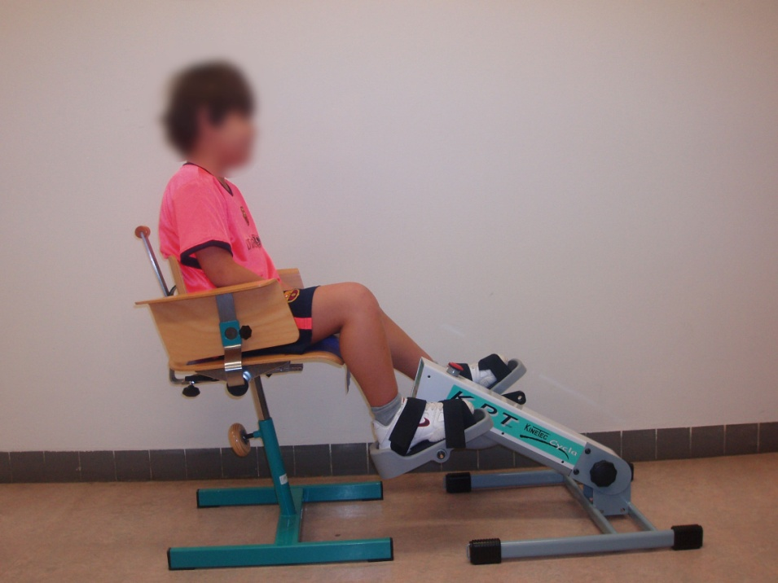
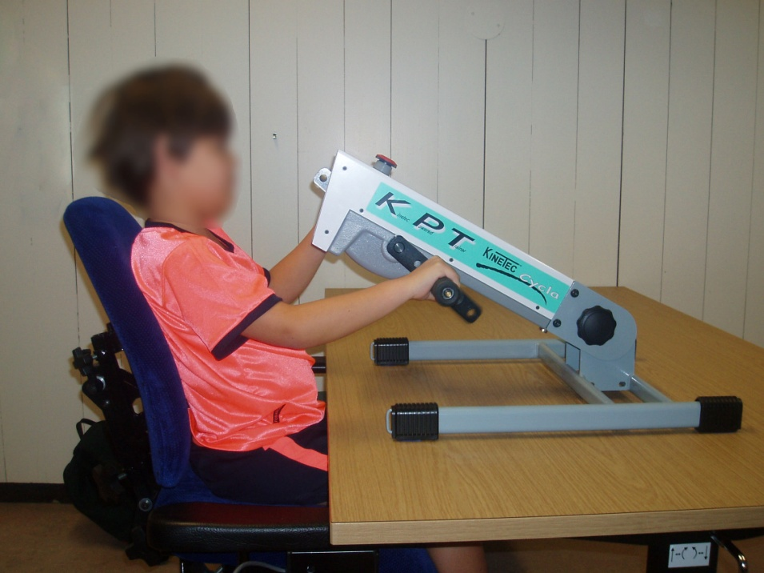
Use it or lose it (rust roest)
Bewegen is belangrijk voor elk kind en volwassene
Specifieke normen opgesteld
Uit literatuur bekend dat jongens met DMD verminderd bewegen
(betrof alleen ambulante jongens)

Slide 3
Doel van het onderzoek
Eerste doel: beschrijven van het fysieke activiteiten niveau van jongens met DMD in vergelijk met gezonde leeftijdsgenoten
Tweede doel: beschrijven van het fysieke activiteiten niveau in de verschillende fasen van DMD

Slide 4
De enquête
Niet
1 tot 2 dagen
3 tot 5 dagen
Samenstelling vragenlijst:
Karakteristieken (leeftijd, school/werk, medicatie, Brooke/Vignos e.d.)
Wijze van verplaatsen (actief, passief, semi-actief)
Fysiotherapie: hoeveel en hoe vaak
Modifiable Activity Questionnaire
Mening over bewegen
Passieve activiteiten
Voorbeeld vragen
Op hoeveel dagen, in de afgelopen 14 dagen, heb je minimaal 20 minuten zwaar ingespannen? Bij zware inspanning ga je harder ademen en klopt je hart sneller. (denk bijvoorbeeld aan zwemmen, rolstoelhockey, hard fietsen)
Hoe vaak, in de afgelopen 14 dagen, heb je minimaal 20 minuten lichte inspanning geleverd? Bij lichte inspanning ben je wel bezig, maar je gaat niet harder ademen en je hart klopt niet sneller. (denk bijvoorbeeld aan rustig rolstoel rijden met of zonder hulpaandrijving, rustig fietsen)

Slide 5
Resultaten
Tabel 1: Patient characteristics
ª severe scoliosis/mild scoliosis/no scoliosis
ª severe scoliosis/mild scoliosis/no scoliosis
 | Total DMD group | Early ambulatory stage | Late ambulatory stage | Early non-ambulatory stage | Late non-ambulatory stage | Healthy boys
Age (median range) | 15.7 (3.4 – 36.1) | 8.9 (3.4 – 15.8) | 14.2 (9.3 – 19.7) | 14.1 (8.8 – 19.4) | 20.4 (10.9 – 36.1) | 14.0 (8.6 – 28.7)
N | 87 | 24 | 11 | 11 | 41 | 198
Age wheelchair confined | 10.4 (6.0 – 17.0) | - | - | 10.5 (6 – 13) | 10.0 (6 – 14) | -
N | 56 | - | - | 11 | 40 | -
Corticosteroid use (%) | 56.0 | 81.0 | 81.8 | 81.8 | 45.9 | -
N | 52 | 21 | 11 | 11 | 17 | -
Scoliosis (%)ª | 17.1/28.0/54.9 | 4.2/8.3/87.5 | 0.0/36.4/63.6 | 9.1/18.2/72.7 | 33.3/41.7/25.0 | -
N | 82 | 24 | 11 | 11 | 36 | -
* Severe /mild/ no scoliosis

Slide 6
Hoeveelheid beweging afgelopen 14 dagen

Slide 7
Percentages fysieke activiteiten

Slide 8
Vervoer
 | Total DMD group | Early ambulatory stage | Late ambulatory stage | Early non-ambulatory stage | Late non-ambulatory stage | Healthy boys
Mean time spend on transportation in minutes per day (SD) | 81.7 (84.4) | 33.2 (33.5) | 90.3 (107.4) | 101.2 (60.9) | 98.6 (94.2) | 32.7 (41.6)
N | 69 | 17 | 10 | 10 | 32 | 190
Active transportation/passive transportation (%) | 13.3/86.7 | 36.4/63.6 | 9.1/90.9 | 9.1/90.9 | 0.0/100.0 | 92.4/7.6
N | 75 | 22 | 11 | 11 | 31 | 197

Slide 9
Therapie
 | Total DMD group | Early ambulatory stage | Late ambulatory stage | Early non-ambulatory stage | Late non-ambulatory stage
No therapy (%) | 8.0 | 12.5 | 9.1 | 0.0 | 7.3
N | 7 | 3 | 1 | 0 | 3
Physiotherapy (%) | 85.1 | 83.3 | 81.8 | 100.0 | 82.9
N | 74 | 20 | 9 | 11 | 34
Occupational therapy (%) | 27.6 | 25.0 | 27.3 | 27.3 | 29.3
N | 24 | 6 | 3 | 3 | 12
Hydrotherapy (%) | 31.0 | 29.2 | 18.2 | 45.5 | 31.7
N | 27 | 7 | 2 | 5 | 13
Music therapy (%) | 11.5 | 8.3 | 18.2 | 18.2 | 9.8
N | 10 | 2 | 2 | 2 | 4
Play therapy (%) | 3.4 | 0.0 | 0.0 | 18.2 | 2.4
N | 3 | 0 | 0 | 2 | 1
Other forms of therapy (%) | 9.2 | 29.2 | 0.0 | 9.1 | 0.0
N | 8 | 7 | 0 | 1 | 0
Frequency (times per week) (SD) | 2.4 (1.4) | 2.7 (1.1) | 2.0 (1.2) | 2.5 (1.1) | 2.5 (1.6)
 | 78 | 19 | 10 | 11 | 38
Therapy duration in minutes per week (SD) | 49.7 (40.4) | 48.9 (29.1) | 43.5 (20.6) | 54.1 (29.1) | 50.4 (51.6)

Slide 10
Sport
 | Total DMD group | Early ambulatory stage | Late ambulatory stage | Early non-ambulatory stage | Late non-ambulatory stage | Healthy boys
Playing sports Yes (%) No (%) | 69.7 (n=56) 30.9 (n=25) | 72.7 (n=16) 27.3 (n=6) | 90.1 (n=10) 9.1 (n=1) | 80.0 (n=8) 20.0 (n=2) | 57.9 (n=16) 42.1 (n=22) | 88.4 (n=175) 11.6 (n=23)

Slide 11
Hoe vind je fysieke activiteit?

Slide 12
Hoe moeilijk is het om fysiek actief te zijn?

Slide 13
Welke voordelen zie je?

Slide 14
Welke problemen ervaar je om fysiek actief te zijn?

Slide 15
Problemen per fase DMD

Slide 16
Passieve activiteiten
 | Total DMD group | Early ambulatory stage | Late ambulatory stage | Early non-ambulatory stage | Late non-ambulatory stage | Healthy boys
Screen time (hours per day), mean (SD) | 5.9 (4.0) n=69 | 3.5 (3.3) n=20 | 4.9 (3.5) n=11 | 5.3 (1.5) n=9 | 8.1 (4.2) n=29 | 4.5 (3.0) n=174
Playing an instrument (%) | 9.6 (n=7) | 4.5 (n=1) | 20.0 (n=2) | 0.0 (n=0) | 12.1 (n=11) | 25.2 (n=40)
Time spent on videogames (minutes per weekday), mean (SD) | 93.7 (90.0) n=66 | 41.6 (25.8) n=19 | 93.2 (106.1) n=10 | 110.0 (74.8) n=10 | 124.4 (104.4) n=27 | 77.3 (68.8) n=130
Time spent on videogames (minutes per weekendday), mean (SD) | 152.7 (146.6) n=66 | 92.6 (95.1) n=19 | 138.4 (117.1) n=10 | 165.0 (102.3) n=10 | 195.7 (185.4) n=27 | 108.8 (92.6) n=130

Slide 17
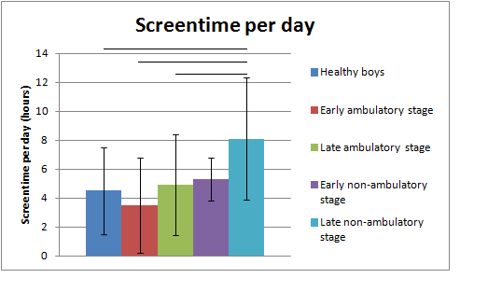

Slide 18
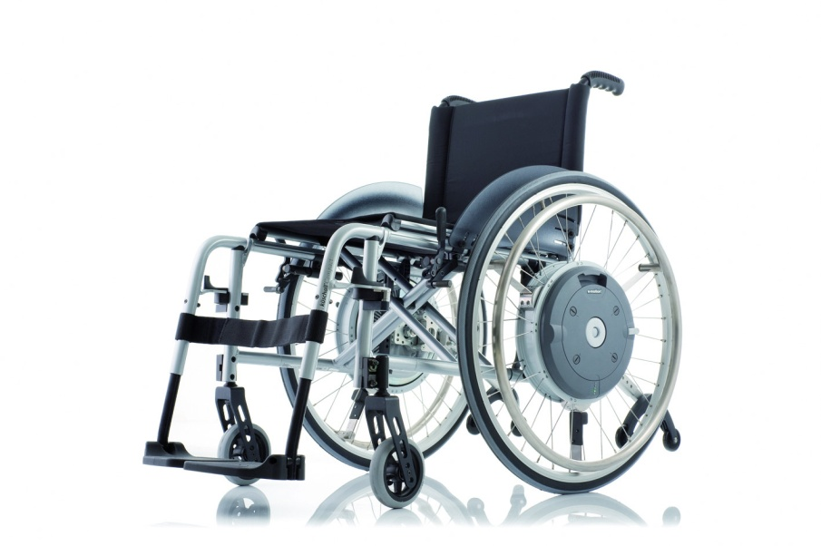
Samenvatting
Er is een afname van fysieke activiteit gedurende het beloop van DMD
Jongens/mannen met DMD hebben minder mogelijkheid voor inspanning in dagelijkse activiteiten (bijv. transport)
Jongens en mannen met DMD vinden fysieke activiteit belangrijk
Jongens en mannen met DMD ervaren barrières om te kunnen sporten

